Slide 1
Животные рекордсмены
Мир животных загадочен и многообразен, среди них встречаются карлики и гиганты, чемпионы по бегу и прыжкам!

Slide 2
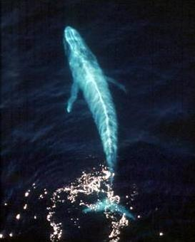
Самое крупное млекопитающее – голубой кит (вес 120 т. при длине более 26 м.)

Slide 3
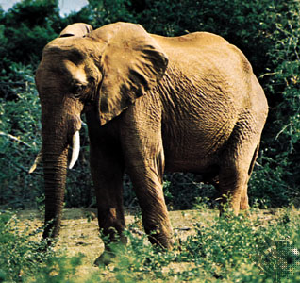
Самое крупное наземное млекопитающее – африканский слон( в холке до 4 м., вес 4-7т.)

Slide 4
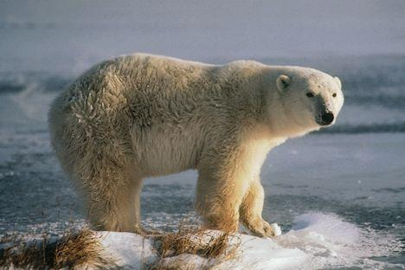
Самое тяжелое наземное животное – белый медведь(вес около 900 кг.)

Slide 5
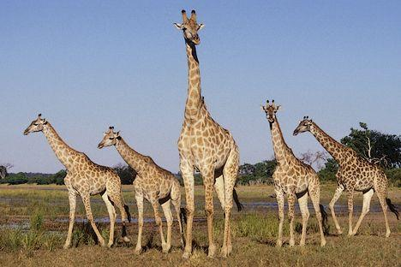
Самое высокое животное жираф
Обитает в сухой и редколесной саванне в Африке, к югу от Сахары. Самым высоким зарегистрированным экземпляром был самец по кличке Джордж, Его привезли в Зоопарк Честера, Англия, из Кении 8 января 1959 г. Он почти упирался рожками в крышу клетки высотой 6,1 м, когда ему было 9 лет.

Slide 6
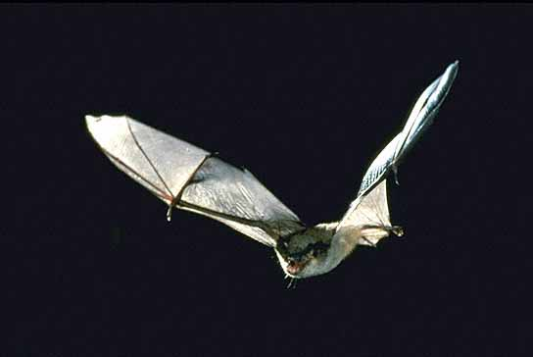
Самое маленькое млекопитающее
Летучая мышь Самое маленькое млекопитающее на свете -это летучая мышь). Место обитания этого рукокрылого животного ограничено 21 известняковой пещерой на реке Квай-Рой в пр. Канчанабури на юго-востоке Таиланда. Размах крыльев животного составляет всего 130-145 мм, а вес едва достигает 1,7-2,0 г.

Slide 7
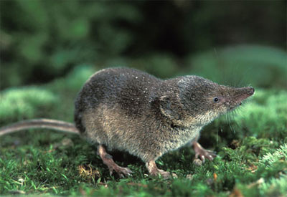
Самое маленькое нелетающее млекопитающее
Карликовая белозубка Самое маленькое нелетающее животное карликовая белозубка Длина тела вместе с головой составляет 35-48 мм, длина хвоста 25-30 мм, а вес обычно равен 1,5-2,5 г. Распространена на побережье Средиземного моря, а также на юге Калекой провинции, ЮАР.

Slide 8
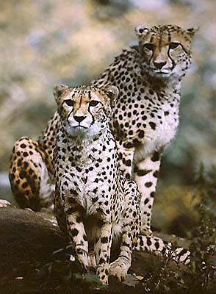
Самое быстроногое наземное млекопитающее
Гепард обитатель открытых пространств Восточной Африки, Ирана, Туркмении и Афганистана, способен развивать скорость до 100 км/ч при беге по ровной местности на расстоянии до 550 м.

Slide 9
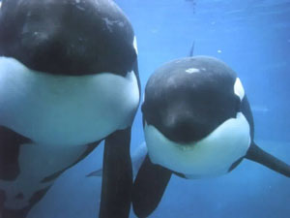
Самое быстрое морское млекопитающее
Косатка В 1958 г. при наблюдении за косаткой в северо-восточной части Тихого океана было установлено, что она плывет со скоростью 55,5 км/ч.

Slide 10
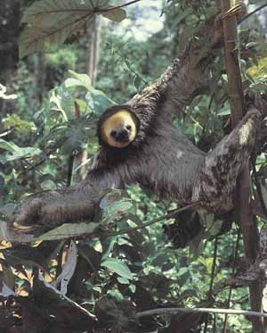
Самое медлительное млекопитающее
Трехпалый ленивец Трехпалый ленивец обитающий в тропическом поясе Южной Америки, передвигается по земле со средней скоростью 1,8-2,4 м/мин, или 0,1-0,16 км/ч, но по деревьям он перемещается быстрее - до 4,6 м/мин, или 0,27 км/ч.

Slide 11
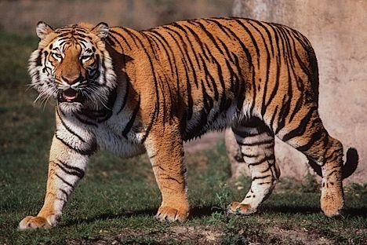
Самая крупная кошка
Тигр У самца тигра длина тела от кончика носа до кончика хвоста равна в среднем 3,15 м, высота в холке -99-107 см, вес - около 265 кг.

Slide 12
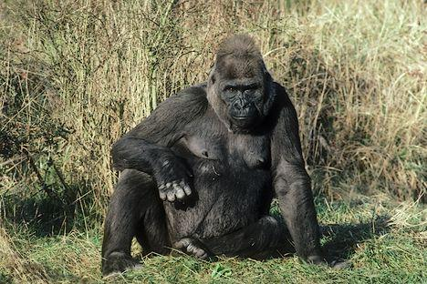
Самый крупный примат
Горилла Самый крупный примат - самец обитающей в равнинных лесах Восточного Конго гориллы. Его вес превышает 163 кг, а рост достигает 180 см.

Slide 13
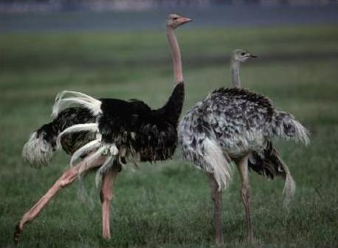
Самая крупная птица
Страус Зафиксировано, что высота самцов африканского страуса обыкновенного может достигать 2 м 74 см.

Slide 14
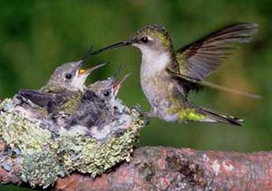
Самая маленькая птичка
Колибри-пчелка Самцы колибри-пчелки обитающей на Кубе и на о. Пинос, весят 1,6 г, а их длина равна 5,7 см. Половину длины составляют хвост и клюв. Самки несколько крупнее.

Slide 15
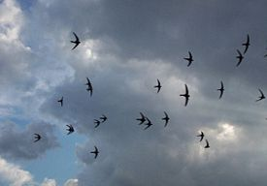
Самая летающая птица
Черный стриж Черный стриж может находиться в воздухе 2-4 года. В течение всего этого времени он спит, пьет, ест и даже спаривается на лету. Молодой стриж, вставший на крыло, пролетает, вероятно, 500 000 км прежде, чем впервые приземлиться.

Slide 16
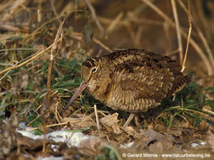
Птица, летающая медленнее всех
Вальдшнеп Во время брачных игр регистрировали скорость полета американского вальдшнепа. Они удерживались в воздухе на скорости 8 км/ч.

Slide 17
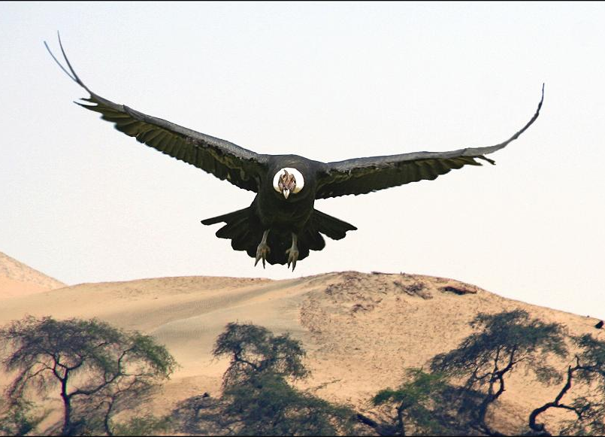
Самая тяжелая хищная птица
Кондор .Самцы в среднем весят 9-12 кг при размахе крыльев 3 м и более.

Slide 18
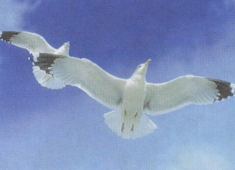
Самый большой размах крыльев
Альбатрос Самый большой размах крыльев отмечен у странствующего альбатроса 18 сентября 1965 г. командой антарктического исследовательского судна Элтанин , принадлежавшего военно-морскому флоту США, в Тасмановом море был пойман очень старый самец с размахом крыльев 3,63 м.

Slide 19
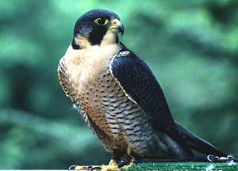
Самый быстрый летун
Сапсан Наблюдения, похоже, подтверждают, что сапсан способен развивать максимальную скорость до 200 км/ч, когда он камнем бросается вниз с большой высоты, защищая свою территорию или охотясь на птиц в воздухе

Slide 20
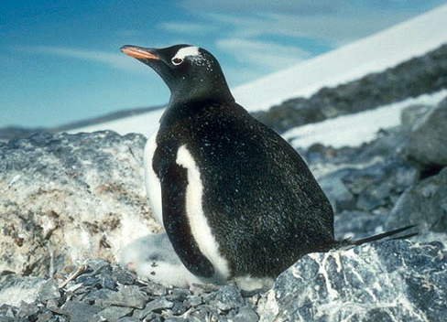
Самый быстрый пловец
Пингвин может плыть со скоростью до 27 км/ч.

Slide 21
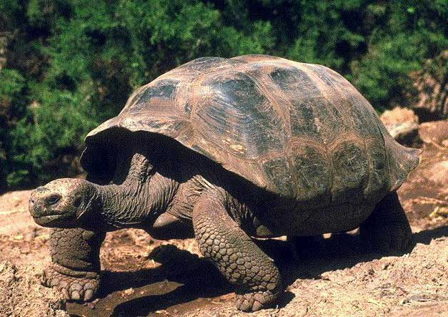
Долгожитель
Черепахи растут очень медленно и обычно живут довольно долго. Рекордсменом среди долгожителей считается самец черепахи марион, доживший до 152 лет.

Slide 22
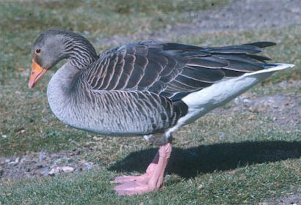
Самые холодостойкие
К самым низким температурам приспособлены утки и гуси. По данным экспериментов, они могут выжить при температуре минус 110 градусов по Цельсию.

Slide 23
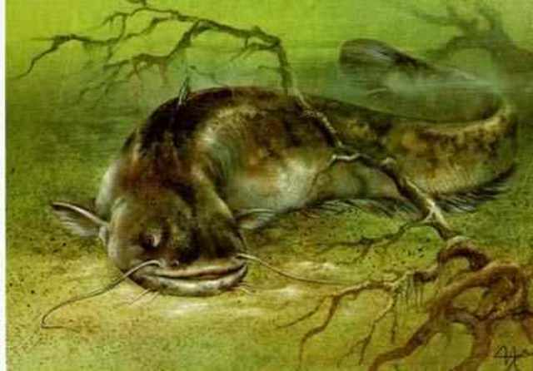
Крупнейшая пресноводная рыба
В XIX в. в России был выловлен обыкновенный сом длиной 4,6 м и весом 336 кг. В наши дни любая пресноводная рыба, длина которой превышает 1,83м, а вес 90 кг, уже считается крупной.

Slide 24
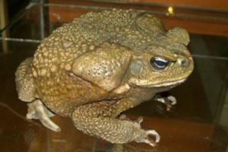
Самая большая жаба
Ага обитающая в тропической зоне Южной Америки и в Австралии. Масса экземпляра среднего размера составляет 450 г. В 1991 г., согласно проведенным измерениям, вес самца этого вида,, составляла 2,65 кг, а длина от кончика морды до анального отверстия в вытянутом состоянии - 53,9 см.

